Slide 1
Matrices Programacion y estructura de datos
Alfredo Ochoa Lopez
Nestor Martin Cabrales Ortiz
Emmanuel Vázquez Pando

Slide 2
Conceptos Basicos
En muchas aplicaciones de las matemáticas, nos vamos a encontrar con disposiciones o arreglos rectangulares de números.
Las particularidades que caracterizan a este sistema son los coeficientes numéricos en las ecuaciones, junto con sus posiciones relativas. Por esta razón este sistema puede describirse mediante el arreglo rectangular que se denomina matriz.
Entonces una matriz no es más que un arreglo rectangular de números y se acostumbra a representarlos encerrados entre corchetes. También se utiliza encerrarlos entre paréntesis.

Slide 3
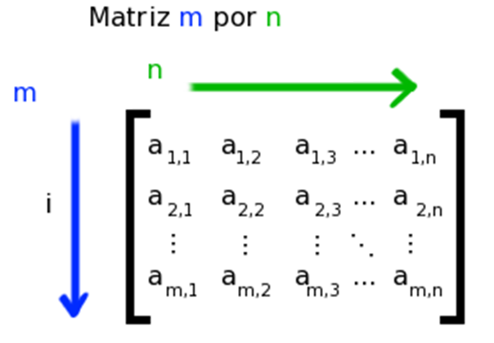
definición
Una matriz es un cuadrado o tabla de números ordenados. Se llama matriz de dimensión “m x n” a un conjunto de números reales dispuestos en “m” filas y “n” “ columnas de la siguiente forma.

Slide 4
Tipos de matrices

Slide 5
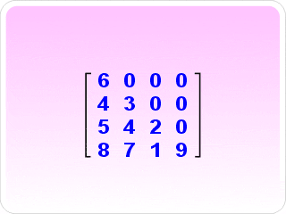
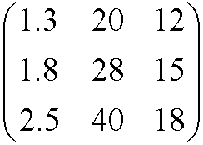
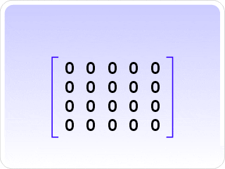
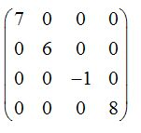
Matriz cuadrada
Matriz rectangular
Matriz filas
Matriz columna
Matriz nula
Matriz triangulares superiores
Matriz triangulares inferiores
Matriz diagonal
Matriz escalera

Slide 6
Matrices en C++ y C#
C++
Declararlos
int a[10];
int a[10][10];
Escribirlos
a[n]=Variable
c[i][j]=a[i][j]+b[i][j];

Slide 7
C#
Declararlos
int[] matriz = new int[5];
int[,] multimatriz = { { 1, 2, 3 }, { 4, 5, 6 } };
Escribirlos
Matriz[n]= Console.ReadLine();
multiMatriz[n, i]= Console.ReadLine();

Slide 8
Aplicaciones de matrices
Comparación de datos
Forma organizada de almacenamiento
Como una forma de búsqueda
Forma de representación grafica
Diseño

Slide 9
Gracias (:

